Slide 1
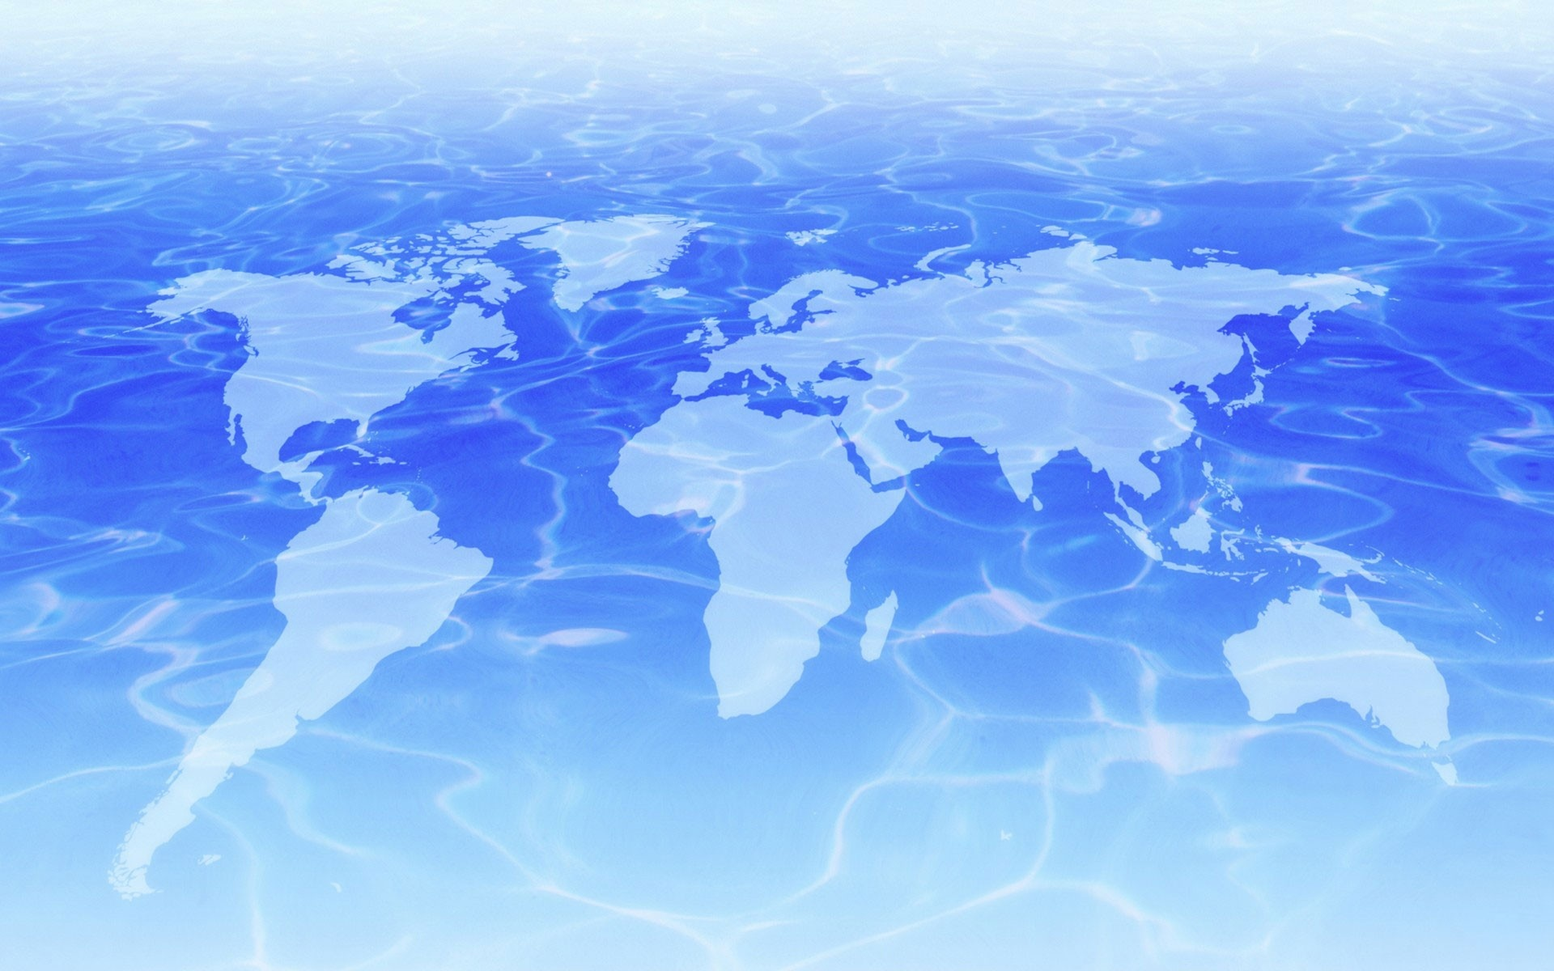
































JUHOVÝCHODNÁ EURÓPA
Slovinsko
Chorvátsko
S, ČH,
BaH, M, A
Rumunsko
Bulharsko
1
2
1
2
1
2
1
2
3
4
3
4
3
4
3
4
5
6
5
6
5
6
5
6
7
8
7
8
7
8
7
8

Slide 2

Ktoré pohoria zasahujú do Slovinska?(2)
Julské Alpy, Karavanky, Kras

Slide 3
Ktoré rieky a jazero sa nachádzajú v Slovinsku?(2+1)
Sáva, Dráva + Bledské jazero

Slide 4
Ako sa volajú najvýznamnejšie mestá Slovinska?(2)
Ľubľana, Maribor, Koper

Slide 5
Ako sa volá chorvátske pobrežie Jadranského mora?
Dalmácia

Slide 6
Popíš povrch na severe Chorvátska a pobrežie Chorvátska + pohorie!(3)
S – nížinatý
P – hornaté (Dináre)

Slide 7
Vymenuj názvy najväčších chorvátskych ostrovov!(3)
Cres, Krk, Rab, Brač, Hvar ...

Slide 8
Čo sa pestuje na severe a čo na pobreží Chorvátska?(2+2)
S – obilniny, CR, kukurica
P – olivy, figy, vinič

Slide 9
Povedz názov hlavného mesta Chorvátska + 3 ďalšie prístavné mestá!(4)
Zahreb + Rijeka, Split, Zadar, Pula, Šibenik, Dubrovník ...

Slide 10

Popíš polohu a povrch Srbska!
P – vnútrozemský štát
P – juh hornatý, sever nížinatý

Slide 11
Ako sa volajú dve autonómne oblasti ležiace na severe a juhu Srbska?
Vojvodina, Kosovo

Slide 12

Ako sa volá hlavné mesto Srbska, Čiernej Hory, Bosny a Hercegoviny?
S – Belehrad
ČH – Podgorica
BaH - Sarajevo

Slide 13
Čo vieš o pobreží a lesnatosti Bosny a Hercegoviny?
P – 20 km
L – 40 % povrchu

Slide 14
Aké národy obývajú územie Bosny a Hercegoviny a akého sú vierovyznania?
Srbi – pravoslávne kresťanstvo
Chorváti – katolícke kresťanstvo
Bosniaci – islam (moslimovia)

Slide 15
Ako sa volajú jazerá, ktoré ležia na hraniciach Macedónska a Albánska?
Ochridské a Prespanské jazero

Slide 16
Ktoré štáty juhovýchodnej Európy sú vnútrozemské?(2)
Srbsko, Macedónsko

Slide 17
Ako sa volá hlavné mesto Albánska a akého vierovyznania sú Albánci?
Tirana - moslimovia

Slide 18
Ktoré pohoria zasahujú do územia Rumunska?(2)
Karpaty, Apusenské vrchy

Slide 19
Ako sa volá najvýznamnejšia rieka Rumunska a čo je na nej postavené + názov!(3)
Dunaj, vodná elektráreň – Železné vráta

Slide 20
Čo sa ťaží v Rumunsku?(3)
ropa, zemný plyn, uhlie, soľ, bauxit

Slide 21
Ako sa volá hlavné mesto Rumunska?
Bukurešť

Slide 22
Vymenuj významné mestá Rumunska (okrem hlavného mesta)!(3)
Temešvár, Kluž, Brašov, Iaşi, Konstanca ...

Slide 23
V ktorej časti Rumunska žijú obyvatelia slovenskej národnosti?
pri hraniciach s Maďarskom – v okolí mesta Nadlak

Slide 24
Čo sa pestuje a chová v Rumunsku?(2+2)
P – kukurica, pšenica, zelenina, tabak, zemiaky
Ch – ovce, hovädzí dobytok

Slide 25
Ako sa volá najväčšia nížina v Rumunsku?
Rumunská (Valašská) nížina

Slide 26
Ktoré pohoria a nížiny zasahujú na územie Bulharska?(2+2)
P – Stará planina, Rila, Rodope, Pirin
N – Hornotrácka, Rumunská

Slide 27
Ako sa volajú dve najvýznamnejšie rieky Bulharska a na čo sa využívajú?(2+2)
Dunaj – doprava
Marica - zavlažovanie

Slide 28
Popíš pobrežie Bulharska!(2)
málo členité, piesočnaté, subtropické podnebie

Slide 29
Čo sa ťaží v Bulharsku?(3)
železná ruda, farebné kovy (meď, zinok, olovo), morská soľ

Slide 30
Ako sa volá hlavné mesto a druhé najväčšie mesto Bulharska?
HM – Sofia + Plovdiv

Slide 31
Aká menšina žije na juhu a juhovýchode Bulharska a akú časť obyvateľstva tvorí?(2)
Turci + 10 %

Slide 32
Ako sa volajú dva významné prístavy v Bulharsku + aký majú význam?(2+1)
Varna, Burgas – centrá cestovného ruchu, spracovanie surovín (ropa), lodenice

Slide 33
Ako sa volá mesto na Dunaji s mostom, ktorý spája Bulharsko s Rumunskom?
Ruse

